Slide 1
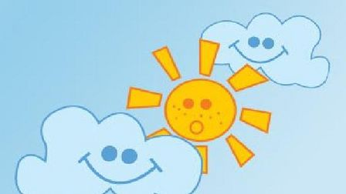
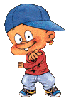
Друзья, я очень рада
Войти в приветливый ваш класс.
И для меня уже награда
Улыбки ваших милых глаз.
Я знаю: каждый в классе гений,
Но без труда – талант не впрок.
Скрестите шпаги ваших мнений –
Мы вместе сотворим урок.
Итак, не будем бить баклуши.
Вы засучите рукава.
Задания приготовьтесь слушать,
Чтоб не кружилась голова.

Slide 2
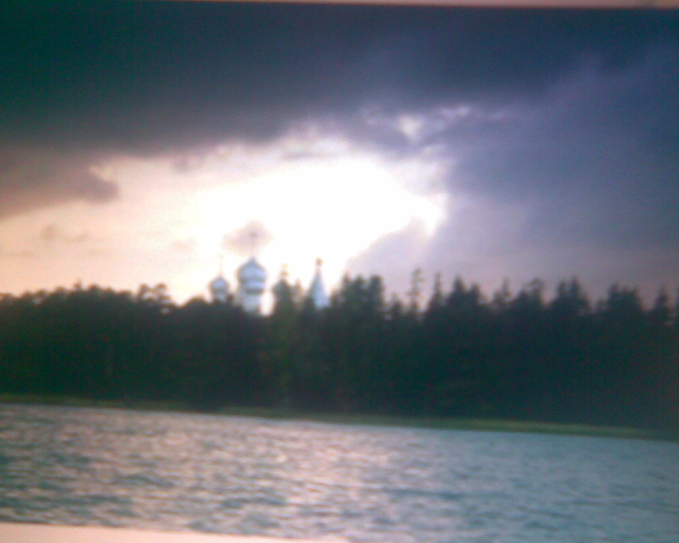

Slide 3
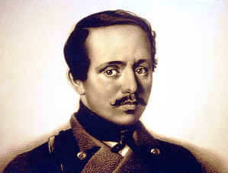

Slide 4
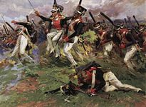
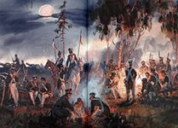
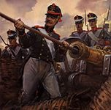
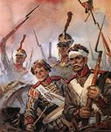

Slide 5
М. Ю. ЛЕРМОНТОВ
«Я СЫН СТРАДАНИЯ...»

Slide 6
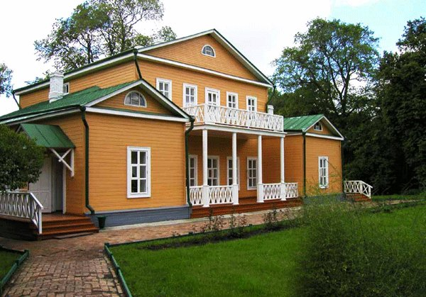
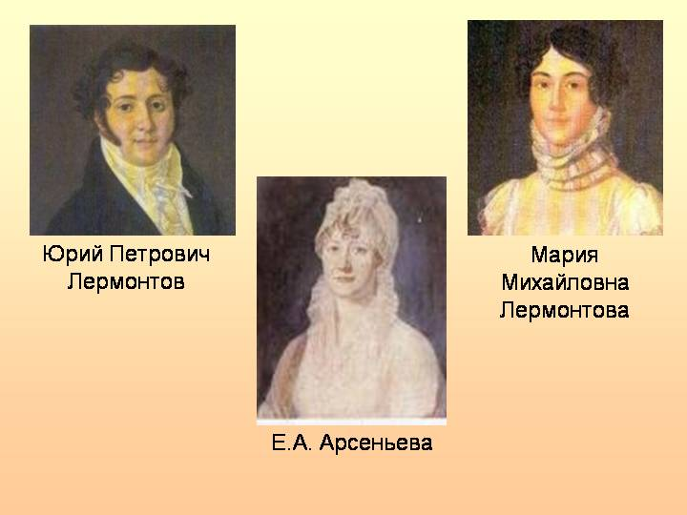
Р
В 1814 г в Москве
В 1841 г на дуэле
В 1837 г. он написал
Стих. «Смерть поэта»
В 1840 г сослан на
Кавказ.
У
1814
В Петербурге поступ.
в школу
Гвардейских подпрапор
щиков. Переживает
Трудный период в своей
жизни.
С. ТАРХАНЫ
ПЕНЗЕНСКОЙ
ГУБЕРНИИ
В13 л поступил в
Московский
Университет
В 15 л. писал
стихи
и поэмы.
ИЗУЧИЛ МНОЖЕСТВО
НАУК, ИГРАЛ НА
ФОРТЕПЬЯНО,
ХОРОШО РИСОВАЛ,
МНОГО ЧИТАЛ,
ЛЕПИЛ.

Slide 7
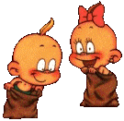
Все движения разминки повторяем без запинки
Эй! Попрыгали на месте.
Эх! Руками машем вместе.
Эхе - хе! Прогнули спинки,
Посмотрели на ботинки.
Эге – ге! Нагнулись ниже
Наклонились к полу ближе.
Повертись на месте ловко.
В этом нам нужна сноровка.
Что, понравилось, дружок?
Завтра будет вновь урок!

Slide 8
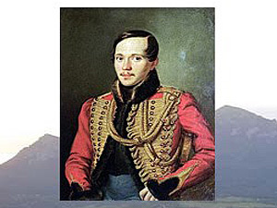

Slide 9
3 пара: прочитать стихотворение и выразить своё настроение в цвете.
1 пара:
Нарисовать рисунок к стихотворению «Тучи»
2 пара: Выписать слова : странник, преступление, тяготить. Дать им толкование.

Slide 10

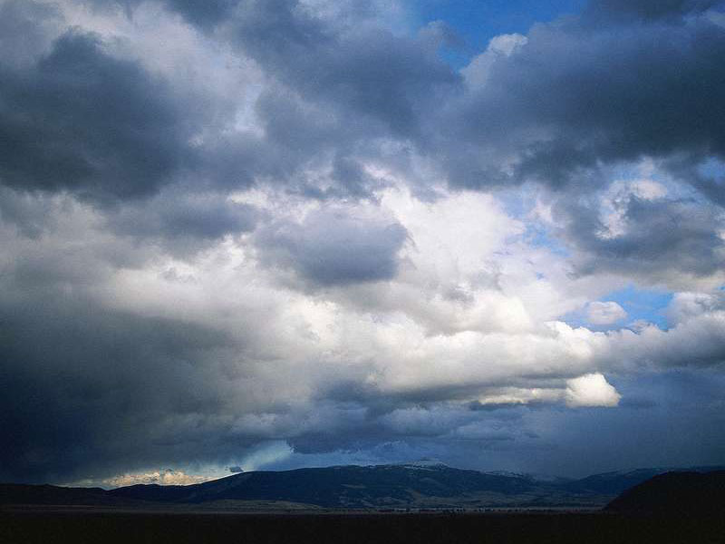
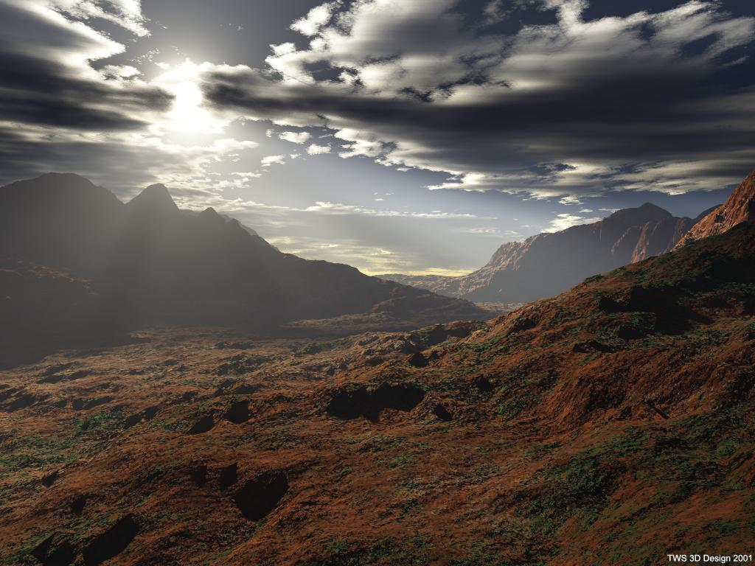
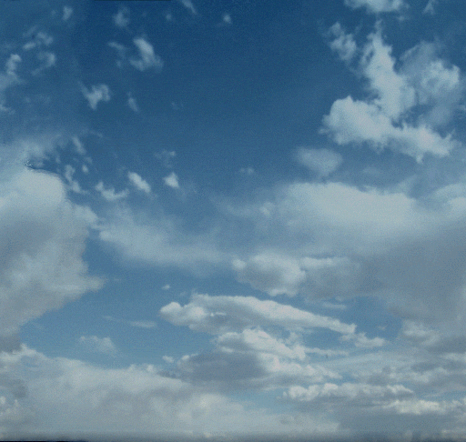

Slide 11
Домашнее задание
1) Выучить стихотворение «Тучи»
наизусть.
2) Выразительное чтение «Листок»,
«Утес».
3) Рисунки к стихотворениям
( по выбору)

Slide 12

Желаю вам цвести, расти,
Копить, крепить здоровье.
Оно для дальнего пути –
Главнейшее условие.

